Slide 1
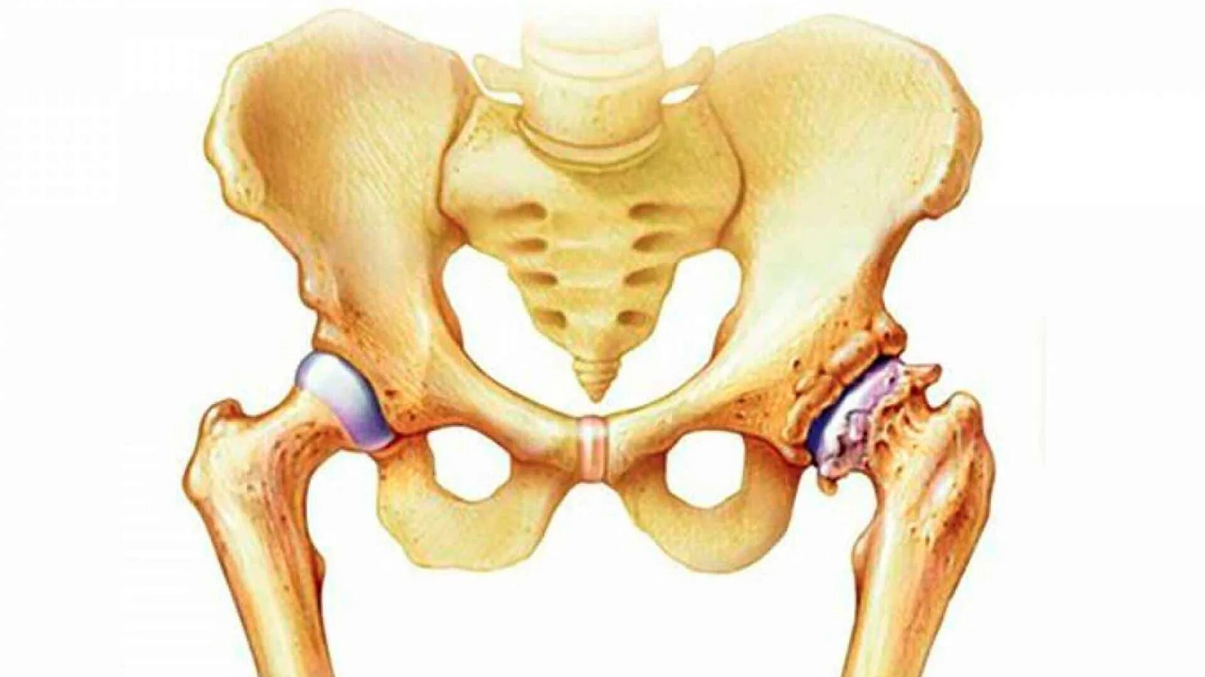
Коксартроз (Деформирующий артроз тазобедренного сустава, Деформирующий остеоартроз тазобедренного сустава)
Презентацию подготовил
врач травматолог-ортопед, врач-физиотерапевт, реабилитолог, специалист по медицинскому массажу

Slide 2
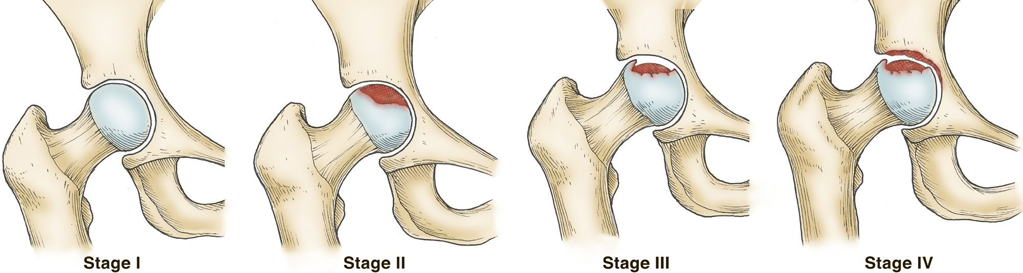
Коксартроз- (остеоартроз или деформирующий артроз тазобедренного сустава) – это дегенеративно-дистрофическое заболевание. Обычно развивается в возрасте 40 лет и старше. Может быть следствием различных травм и заболеваний сустава. Для коксартроза характерно постепенное прогрессирующее течение. На ранних стадиях применяются консервативные методы лечения. На поздних этапах восстановить функцию сустава можно только оперативным путем.

Slide 3
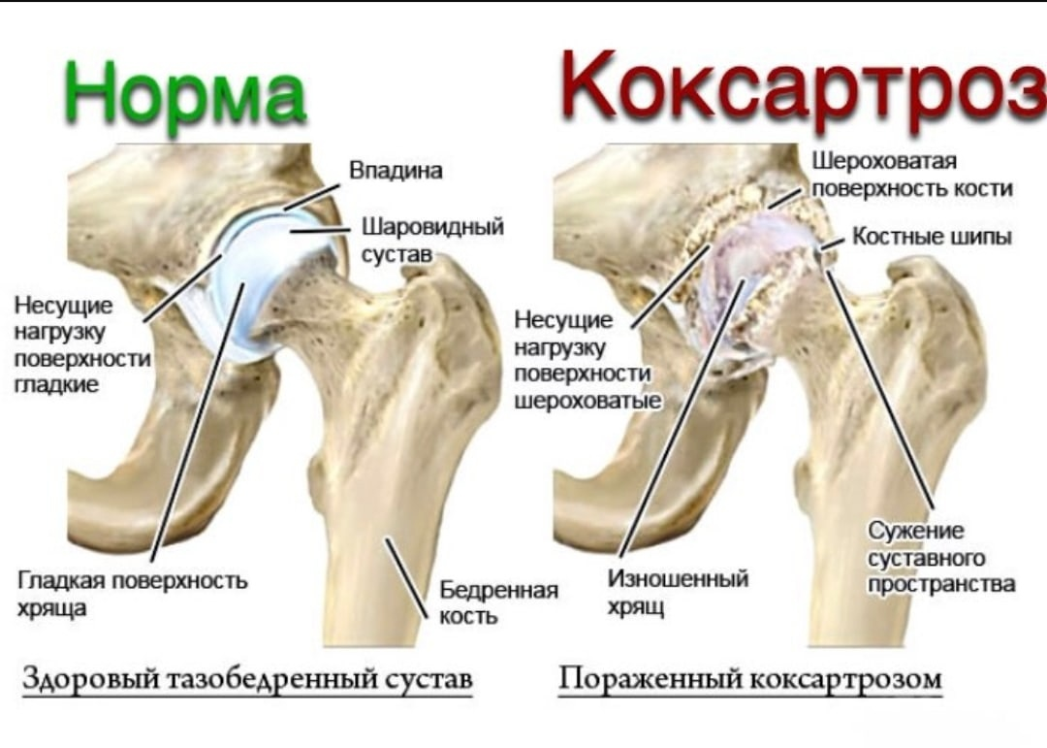

Slide 4
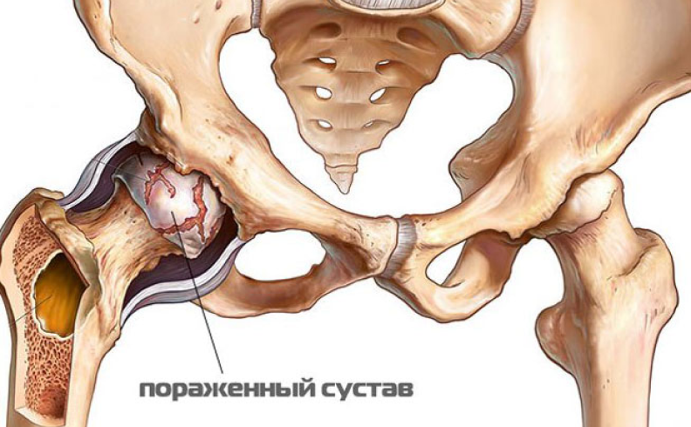
В ортопедии и травматологии коксартроз является одним из самых распространенных артрозов. Высокая частота его развития обусловлена значительной нагрузкой на тазобедренный сустав и широкой распространенностью врожденной патологии – дисплазии сустава. Женщины болеют коксартрозом немного чаще мужчин.

Slide 5
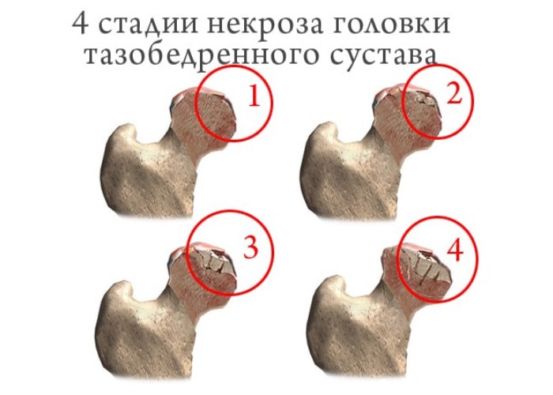
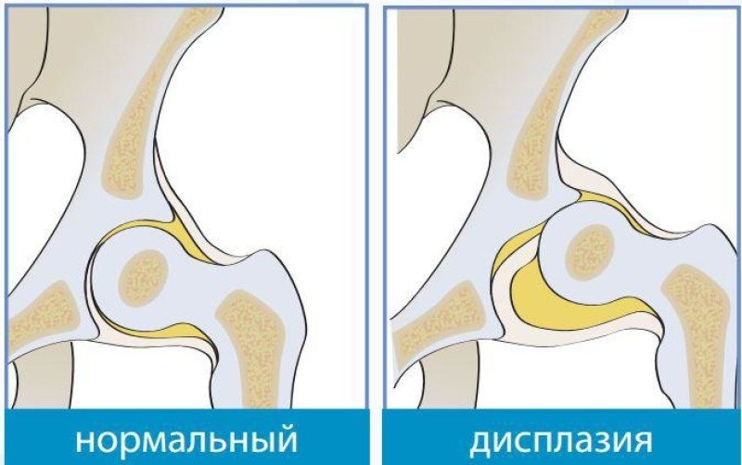
Причины коксартроза
Выделяют первичный (нарушения обмена веществ, особенности строения скелета и слабость хрящевой ткани) и вторичный (развившийся вследствие других заболеваний) артроз тазобедренного сустава.
Вторичный коксартроз может стать следствием следующих заболеваний:
Дисплазий тазобедренного сустава.
Врожденного вывиха бедра.
Асептического некроза головки бедра.
Инфекционных поражений и воспалительных процессов (например, артрита тазобедренного сустава).
Перенесенных травм (травматических вывихов, переломов шейки бедра, переломов таза).

Slide 6
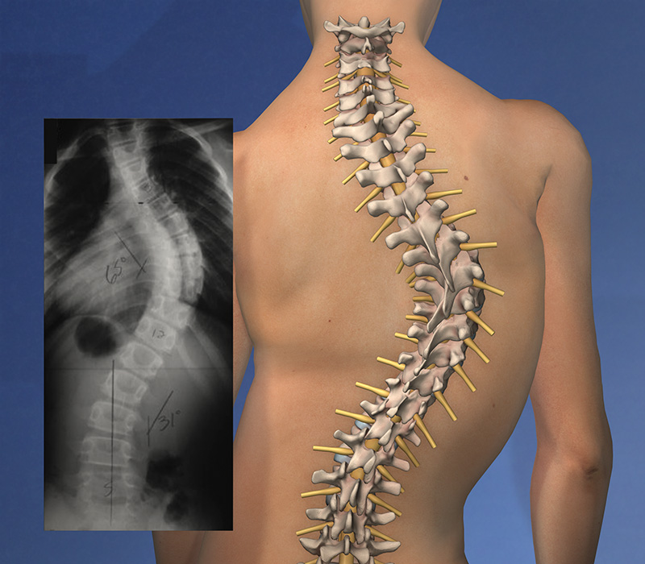
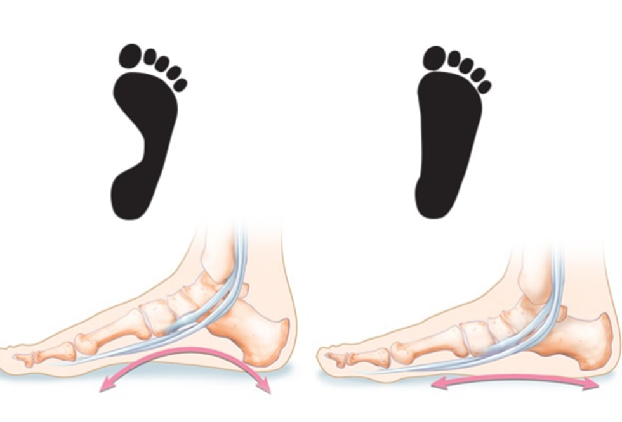
Факторы риска
К числу факторов, увеличивающих вероятность развития коксартроза можно отнести:
Постоянную повышенную нагрузку на сустав. Чаще всего наблюдается у спортсменов и у людей с избыточной массой тела.
Нарушения кровообращения, гормональные изменения, нарушения метаболизма.
Патологию позвоночника (кифоз, сколиоз) или стоп (плоскостопие).
Пожилой и старческий возраст.
Малоподвижный образ жизни.

Slide 7
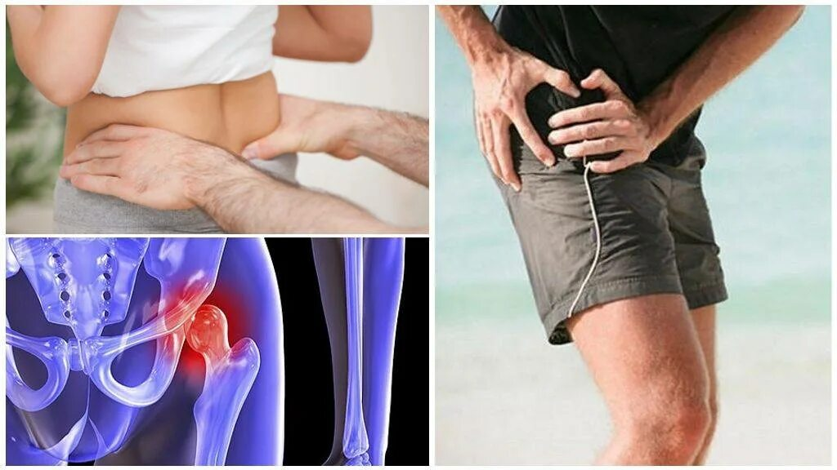
Симптомы коксартроза
К числу основных симптомов заболевания относятся боли в области сустава, паховой области, бедра и коленного сустава. Также при коксартрозе наблюдается скованность движений и тугоподвижность сустава, нарушения походки, хромота, атрофия мышц бедра и укорочение конечности на стороне поражения. Характерным признаком коксартроза является ограничение отведения (например, больной испытывает затруднения при попытке сесть «верхом» на стул). Наличие тех или иных признаков и их выраженность зависит от стадии коксартроза. Первым и наиболее постоянным симптомом является боль.

Slide 8
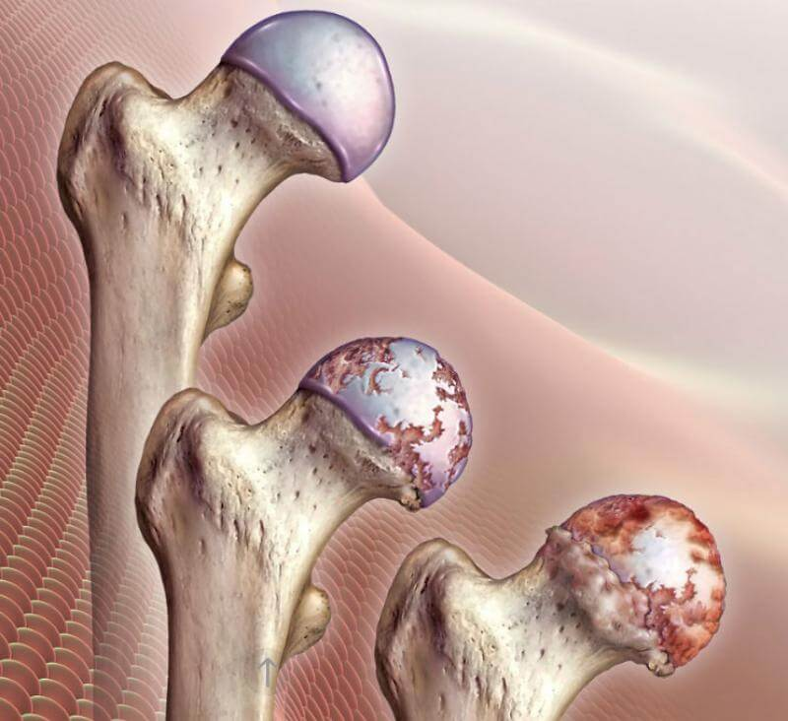
При коксартрозе 1 степени пациенты предъявляют жалобы на периодическую боль, которая возникает после физической нагрузки (бега или длительной ходьбы). Боль локализуется в области сустава, реже – в области бедра или колена. После отдыха обычно исчезает. Походка при коксартрозе 1 степени не нарушена, движения сохранены в полном объеме, атрофии мышц нет.

Slide 9
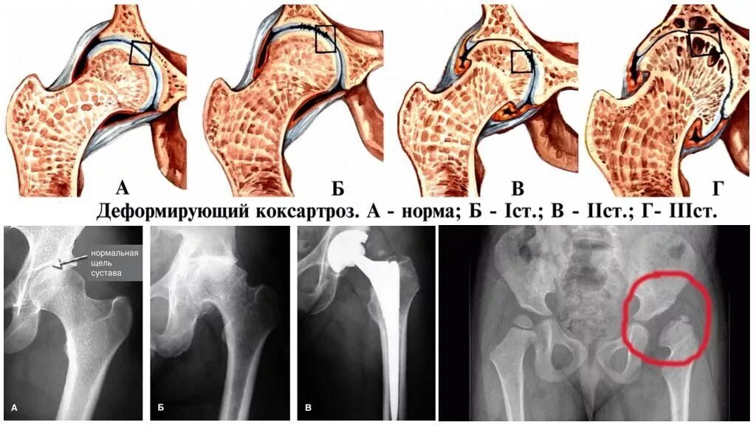
При коксартрозе 2 степени боли становятся более интенсивными, нередко появляются в состоянии покоя, иррадиируют в бедро и область паха. После значительной физической нагрузки больной коксартрозом начинает прихрамывать. Объем движений в суставе уменьшается: ограничивается отведение и внутренняя ротация бедра.

Slide 10
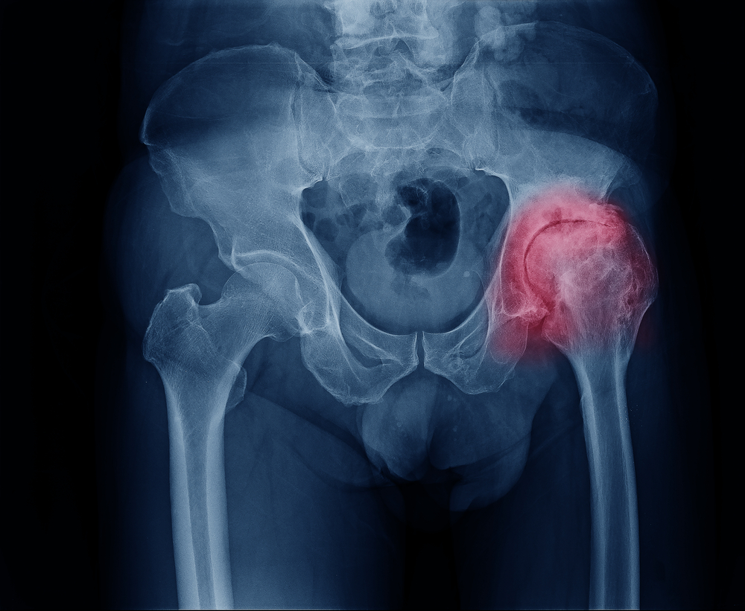
При коксартрозе 3 степени боли становятся постоянными, беспокоят пациентов не только днем, но и ночью. Ходьба затруднена, при передвижениях больной коксартрозом вынужден пользоваться тростью. Объем движений в суставе резко ограничен, мышцы ягодицы, бедра и голени атрофированы. Слабость отводящих мышц бедра становится причиной отклонения таза во фронтальной плоскости и укорочения конечности на больной стороне. Для того, чтобы компенсировать возникшее укорочение, пациент, страдающий коксартрозом, при ходьбе наклоняет туловище в больную сторону. Из-за этого центр тяжести смещается, нагрузки на больной сустав резко увеличиваются.

Slide 11
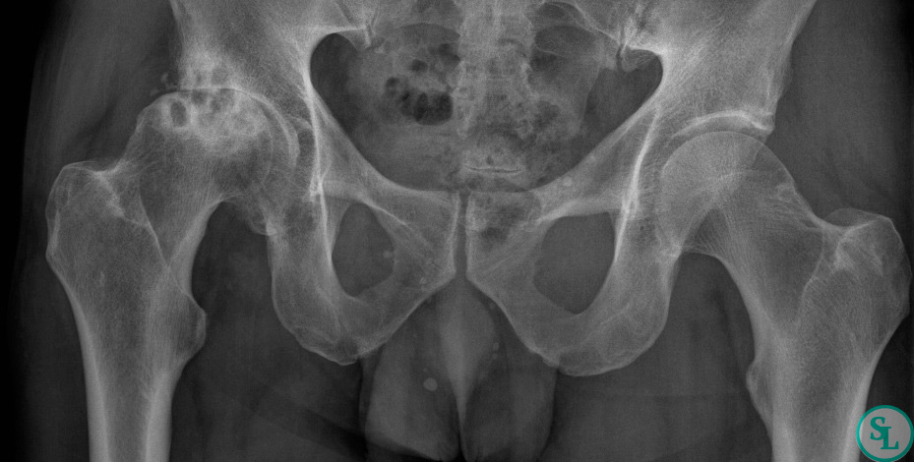
Диагностика
Диагноз коксартроза выставляется на основании клинических признаков и данных дополнительных исследований, основным из которых является рентгенография. Во многих случаях рентгеновские снимки дают возможность установить не только степень коксартроза, но и причину его возникновения. На рентгенограммах больных коксартрозом также могут выявляться изменения, свидетельствующие о перенесенных травмах. В качестве других методов инструментальной диагностики коксартроза могут использоваться КТ и МРТ. Компьютерная томография позволяет детально изучить патологические изменения со стороны костных структур, а магнитно-резонансная томография предоставляет возможность оценить нарушения со стороны мягких тканей.

Slide 12


Лечение коксартроза
Лечением патологии занимаются ортопеды-травматологи. Выбор методов лечения зависит от симптомов и стадии заболевания. На 1 и 2 стадиях коксартроза проводится консервативная терапия. В период обострения коксартроза применяются инъекционные блокады, нестероидные противовоспалительные средства (пироксикам, индометацин, диклофенак, ибупрофен и т. д.). Следует учитывать, что препараты этой группы не рекомендуется принимать в течение длительного времени, поскольку они могут оказывать негативное влияние на внутренние органы и подавлять способность гиалинового хряща к восстановлению.

Slide 13
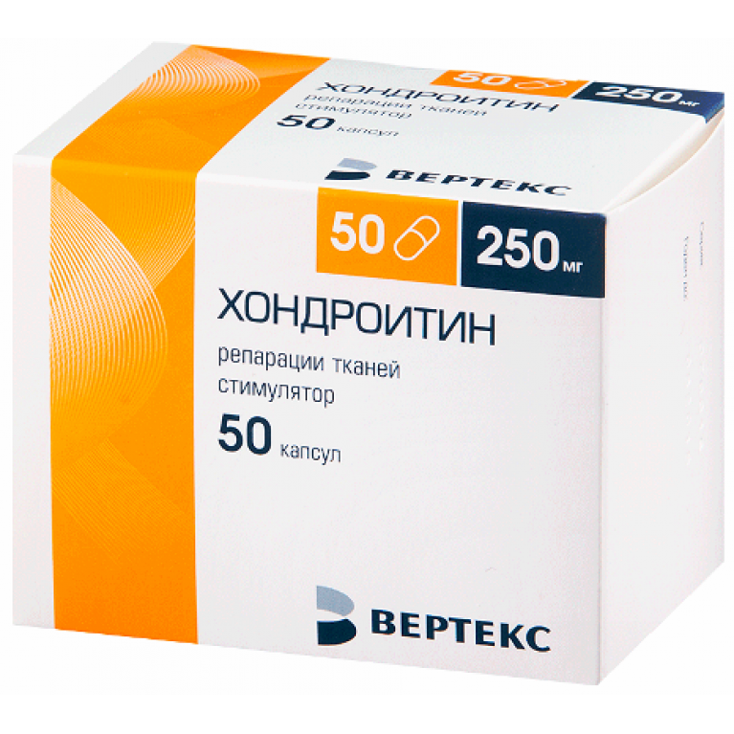
Для восстановления поврежденного хряща при коксартрозе применяются средства из группы хондропротекторов (хондроитина сульфат, экстракт хрящей телят и др.). Для улучшения кровообращения и устранения спазма мелких сосудов назначаются сосудорасширяющие препараты (циннаризин, кислоту никотиновую, пентоксифиллин, ксантинола никотинат). По показаниям используются миорелаксанты (лекарственные средства для расслабления мышц).

Slide 14
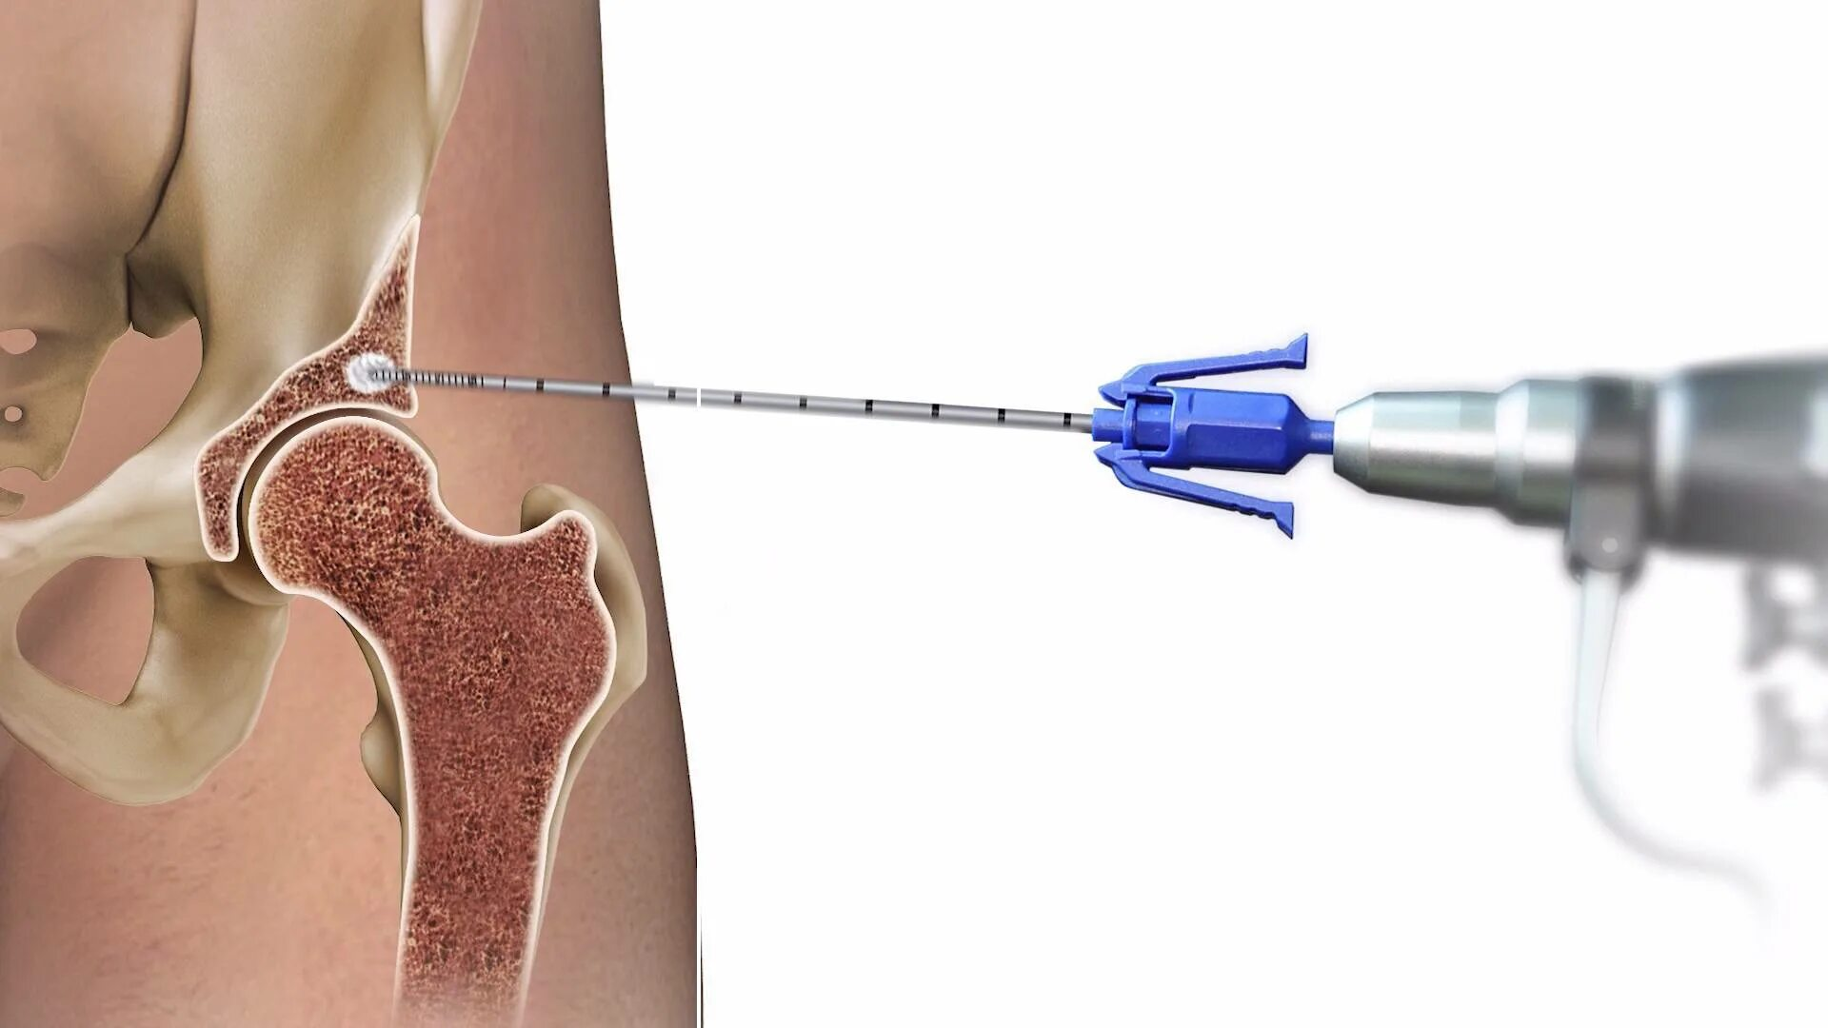
При упорном болевом синдроме пациентам, страдающим коксартрозом, могут назначаться внутрисуставные инъекции с использованием гормональных препаратов (гидрокортизона, триамцинолона, метипреда). Лечение стероидами необходимо проводить с осторожностью. Кроме того, при коксартрозе применяются местные средства – согревающие мази, которые не оказывают выраженного терапевтического эффекта, однако, в ряде случаев снимают спазм мышц и уменьшают боли за счет своего «отвлекающего» действия.

Slide 15


Slide 16
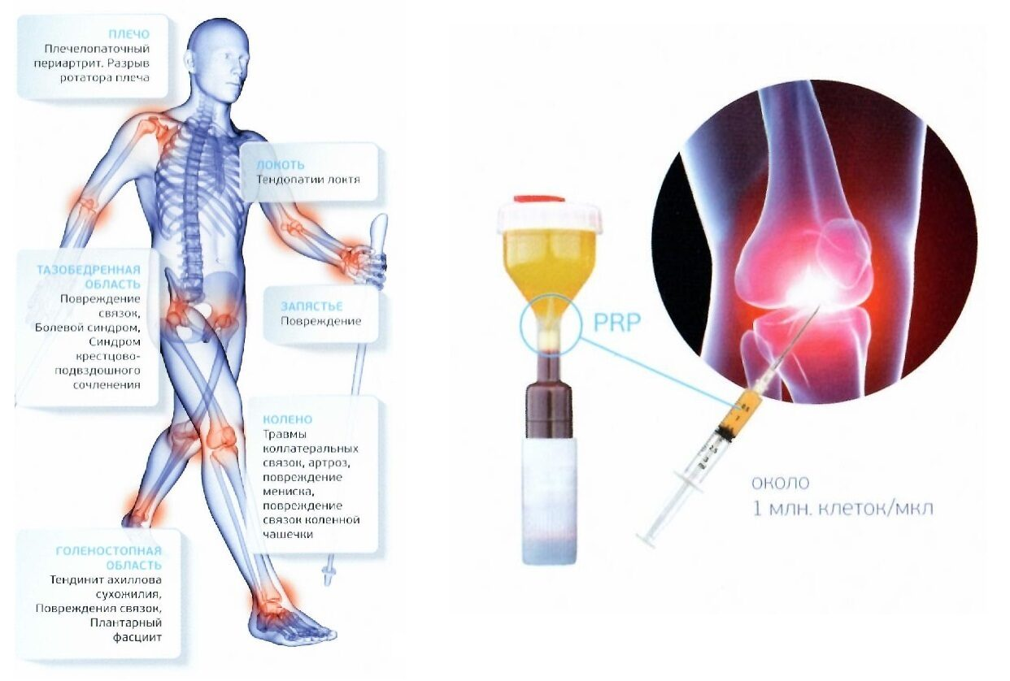

Slide 17
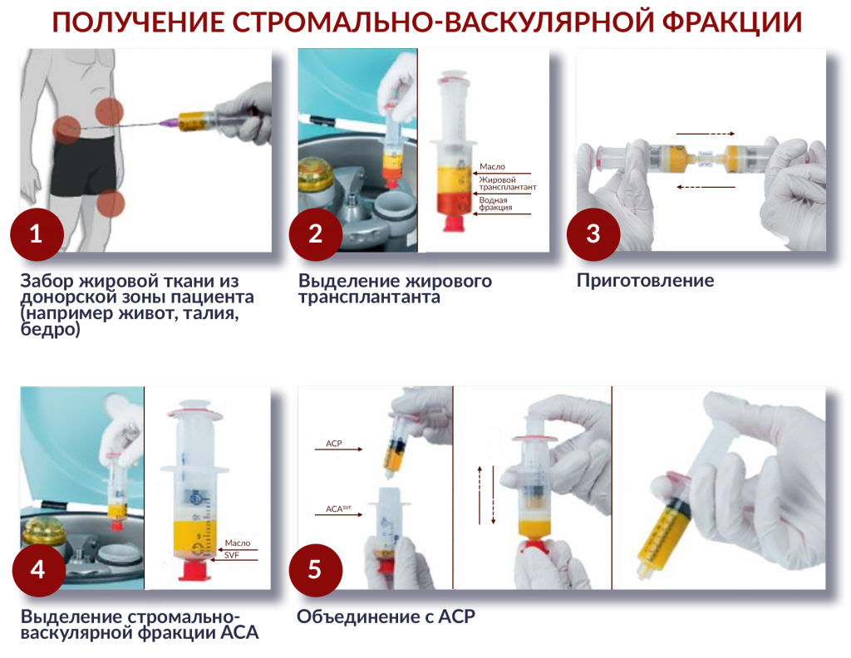

Slide 18
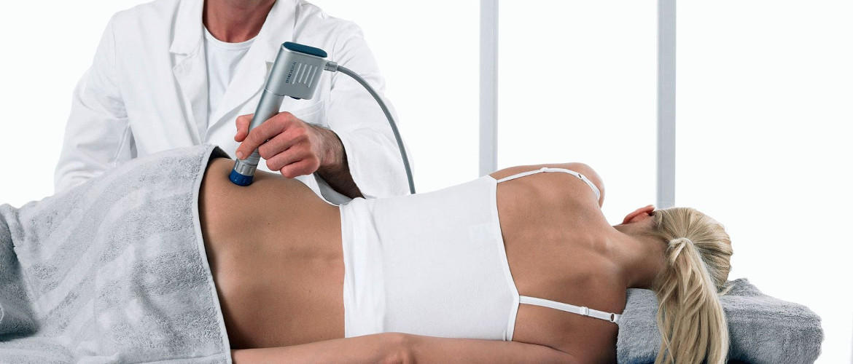
Также при коксартрозе назначают физиотерапевтические процедуры (светолечение, ультразвуковую терапию, лазеролечение, УВЧ, УВТ, индуктотермию, магнитотерапию), массаж, мануальную терапию и лечебную гимнастику.

Slide 19
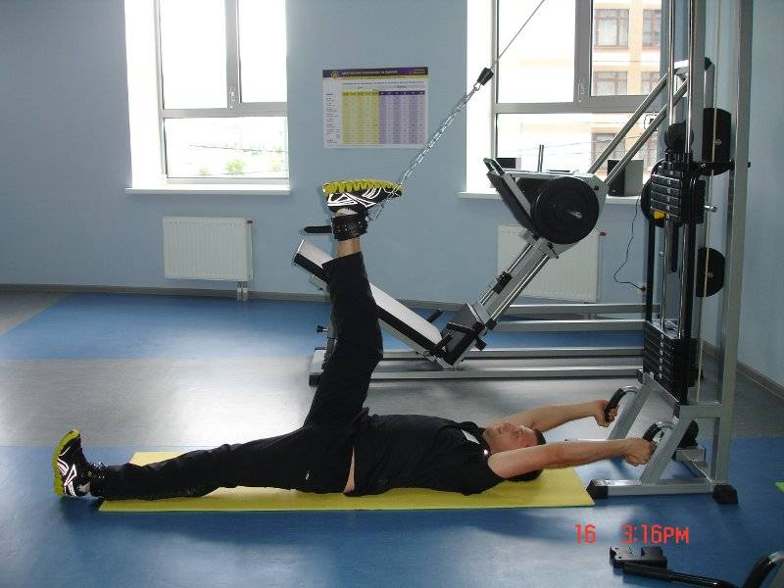

Slide 20
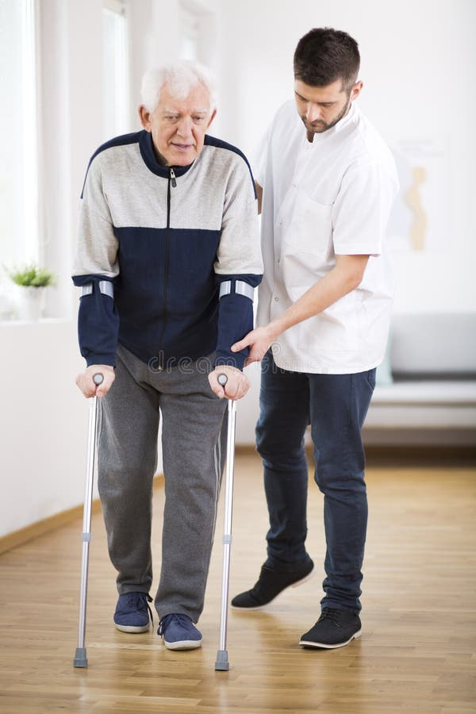
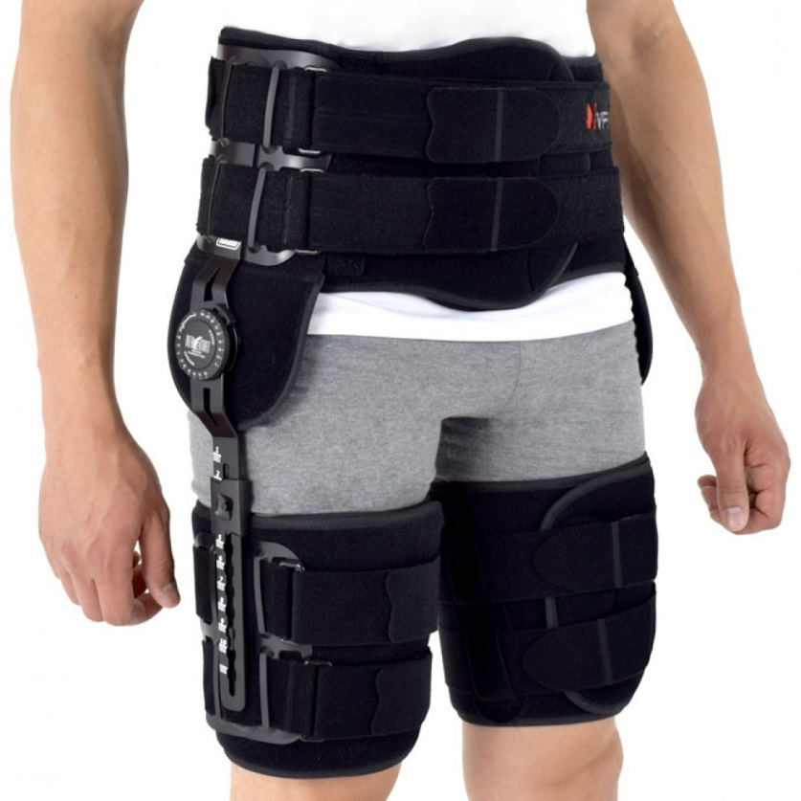
Диета при коксартрозе самостоятельного лечебного эффекта не имеет и применяется только как средство для снижения веса. Уменьшение массы тела позволяет снизить нагрузку на тазобедренные суставы и, как следствие, облегчить течение коксартроза. Для того чтобы уменьшить нагрузку на сустав врач, в зависимости от степени коксартроза, может порекомендовать пациенту носить ортезы или ходить с тростью, костылями.

Slide 21
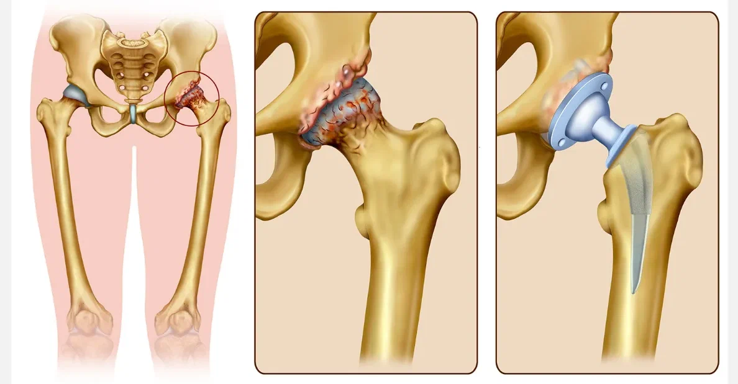
На поздних стадиях (при коксартрозе 3 степени) единственным эффективным способом лечения является операция – замена разрушенного сустава эндопротезом. В зависимости от характера поражения может применяться либо однополюсный (заменяющий только головку бедра) или двухполюсный (заменяющий как головку бедра, так и вертлужную впадину) протез.
Операция эндопротезирования при коксартрозе проводится в плановом порядке, после полного обследования, под общим наркозом. В послеоперационном периоде проводится антибиотикотерапия. Швы снимают на 10-12 день, после чего пациента выписывают на амбулаторное лечение. После эндопротезирования обязательно проводятся реабилитационные мероприятия.

Slide 22
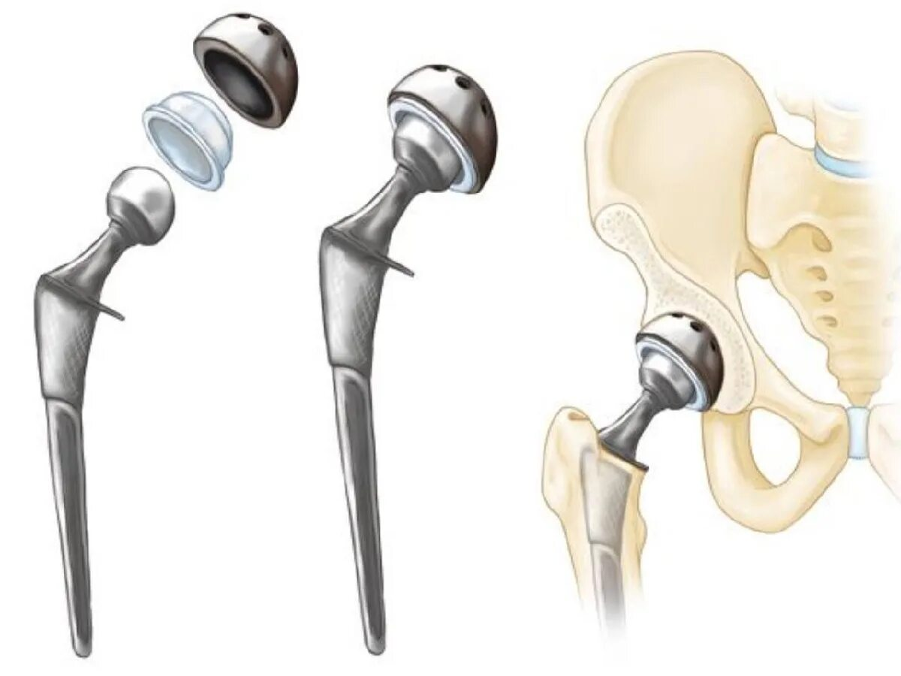
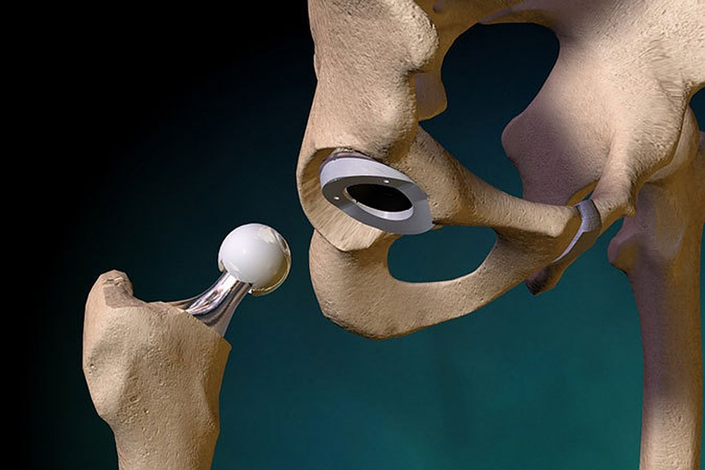
В 95% случаев хирургическое вмешательство по замене сустава при коксартрозе обеспечивает полное восстановление функции конечности. Больные могут работать, активно двигаться и даже заниматься спортом. Средний срок службы протеза при соблюдении всех рекомендаций составляет 15-20 лет. После этого необходима повторная операция для замены изношенного эндопротеза.

Slide 23
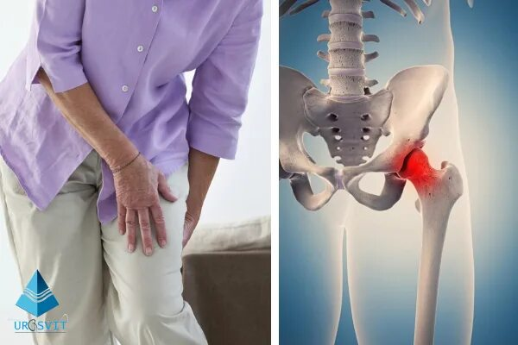
Литература
1. Травматология и ортопедия/ под ред. Корнилова Н.В. - 2011
2. Травматология и ортопедия/ Шапошников Ю.Г.- 1997
3. Остеоартроз тазобедренного сустава: клиника, диагностика, подходы к лечению/ Светлова М.С.// Современная ревматология - 2013 - №1

Slide 24

Спасибо за внимание!

